Slide 1
Notes:
Trong thập niên đầu của thế kỷ 20, người Pháp đã coi Sapa là “Thủ đô mùa hè của miền Bắc Việt Nam”.
Giáo án của Hạnh Nguyễn (0975152531) https://www.facebook.com/HankNguyenn

Slide 2
Nhà thờ đá cổ, cầu Mây Yên bình thác Bạc về đây vui hè Xa xa vọng tiếng chuông nghè Cõi lòng thanh tịnh Phật che tuyệt vời Nơi gặp gỡ đất trời hội ngộ Núi Hàm Rồng, bản Cát Cát vô chơi FanSiPan đỉnh giao trời Để em chinh phục tới nơi gió hờn.
Đoạn thơ sau nhắc đến địa điểm du lịch nào?
Notes:
Trong thập niên đầu của thế kỷ 20, người Pháp đã coi Sapa là “Thủ đô mùa hè của miền Bắc Việt Nam”.
Giáo án của Hạnh Nguyễn (0975152531) https://www.facebook.com/HankNguyenn

Slide 3
Lặng lẽ Sa Pa
_Nguyễn Thành Long_
Notes:
Nhan đề “LẶng lẽ Sa Pa
A. Giải thích
Lặng lẽ: thầm lặng, không ồn ào
Lặng lẽ sapa => nghệ thuật đảo ngữ => nhấn mạnh tính chất Sapa
B. Ý nghĩa
Tạo ấn tượng về 1 Sapa thơ mộng => tạo nên chất thơ, trữu tình cho tác phẩm
Ngợi ca con người lao động
Giáo án của Hạnh Nguyễn (0975152531): https://www.facebook.com/HankNguyenn

Slide 4
I. Đọc, tìm hiểu chung
Notes:
Giáo án của Hạnh Nguyễn (0975152531): https://www.facebook.com/HankNguyenn

Slide 5
1. Đọc văn bản
Đọc phân vai văn bản
Kết hợp các chiến lược đọc (khung xanh)
Chú ý đọc từ khó dưới chân trang
Notes:
Giáo án của Hạnh Nguyễn (0975152531) https://www.facebook.com/HankNguyenn

Slide 6
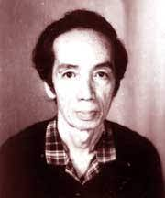
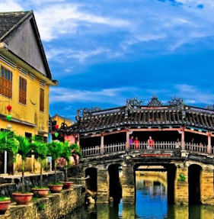
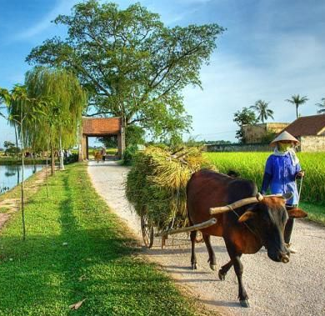
Nồi nào úp vung nấy
(Ghép từ khóa ở khung vàng vào đúng nội dung của nó)
Tiểu thuyết
Đất nước
Nguyễn Kim Lân
1970
1969
Quảng Nam
Nguyễn Thành Long
Truyện ngắn
Lào Cai
Trong xanh
Tên của tác giả
Năm sáng tác văn bản
Quê của tác giả
Thể loại của văn bản
Đề tài: Niềm tin yêu với …. và con người
Xuất xứ: Tập “Giữa …”
Notes:
Giáo án của Hạnh Nguyễn (0975152531) https://www.facebook.com/HankNguyenn

Slide 7
2. Tác giả
Nguyễn Thành Long ( 1925- 1991), quê Quảng Nam; Sở trường: truyện ngắn, kí
Nội dung sáng tác: Niềm tin yêu, sự gắn bó thiết tha với đất nước, con người
Giọng văn: nhẹ nhàng, trong sáng và giàu chất thơ.
Notes:
Giáo án của Hạnh Nguyễn: https://www.facebook.com/HankNguyenn

Slide 8
3. Tác phẩm
HCST: Là kết quả của chuyến đi Lào Cai trong mùa hè 1970 của tác giả
Xuất xứ: In trong tập “Giữa trong xanh”
Thể loại: Truyện ngắn
Notes:
Giáo án của Hạnh Nguyễn: https://www.facebook.com/HankNguyenn

Slide 9
II. Khám phá
văn bản
Notes:
Giáo án của Hạnh Nguyễn (0975152531): https://www.facebook.com/HankNguyenn

Slide 10
Làm việc nhóm bốn và hoàn thiện Story Map (10’)
Notes:
Giáo án của Hạnh Nguyễn (0975152531): https://www.facebook.com/HankNguyenn

Slide 11
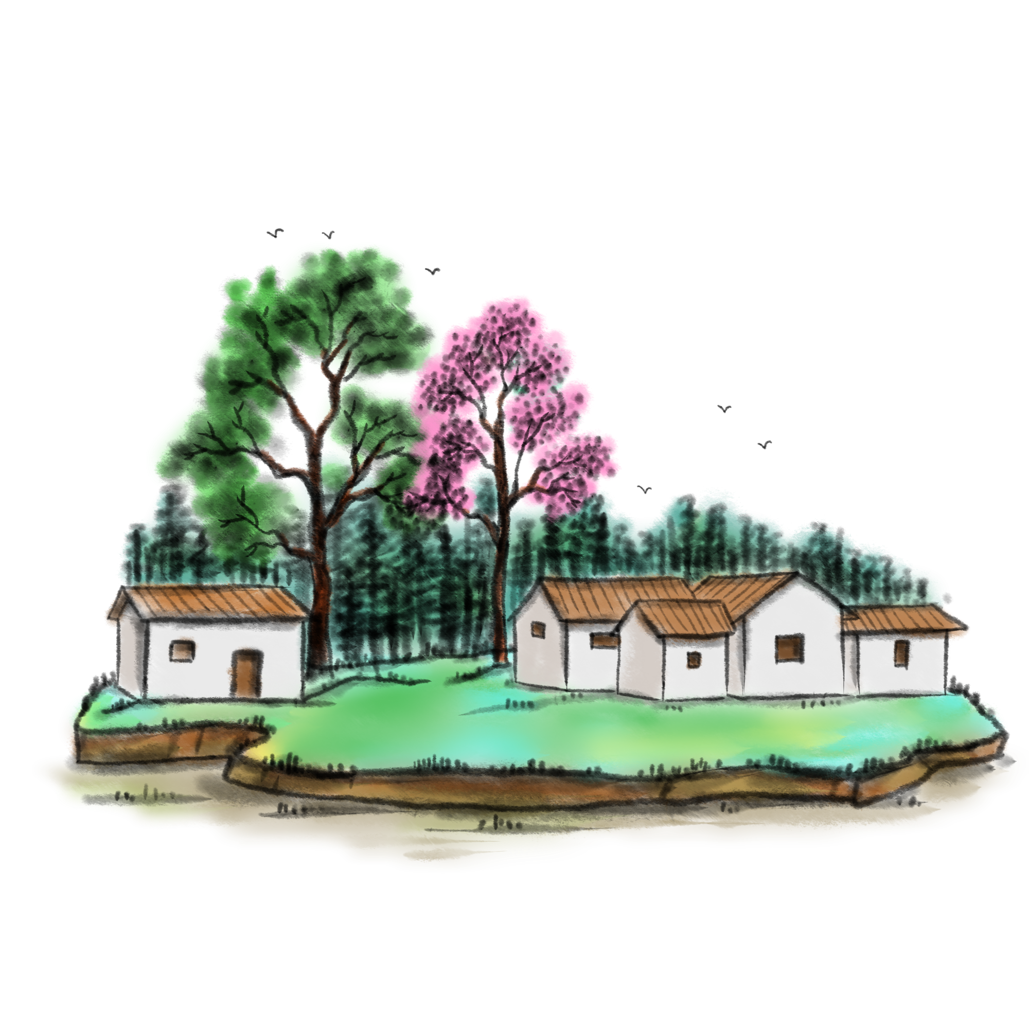
STORY
MAP
Học sinh: ……………………………………………………………………………………………………
Lớp: ………..
Ngôi kể
Tình huống truyện và tác dụng
Người kể chuyện: ...............................................
Ngôi kể và tác dụng: ..........................................
.................................................................
.................................................................
.......................................................................................................
.......................................................................................................
.......................................................................................................
.......................................................................................................
Cốt truyện
- Mở đầu: .....................................................................................................................................................................................
- Diễn biến: ..................................................................................................................................................................................
............................................................................................................................................................................................
............................................................................................................................................................................................
............................................................................................................................................................................................
.....................................................................................................................................................................................................
- Kết thúc: ....................................................................................................................................................................................
Notes:
Giáo án của Hạnh Nguyễn (0975152531): https://www.facebook.com/HankNguyenn

Slide 12
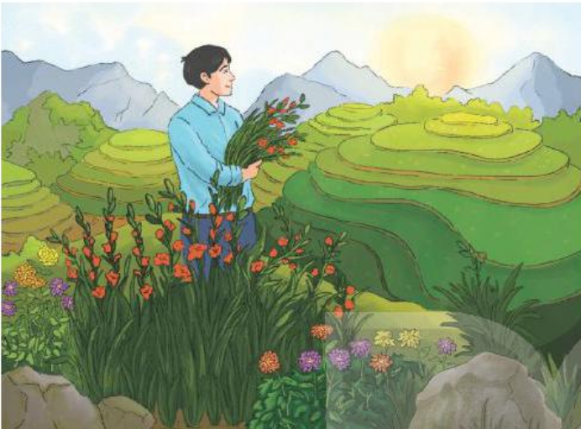
1. Tình huống truyện, Cốt truyện, ngôi kể
Cuộc gặp gỡ tình cờ, ngắn ngủi của ông họa sĩ, cô kĩ sư với anh thanh niên làm công tác khí tượng trên đỉnh Yên Sơn
a/ Tình huống truyện
Thúc đẩy cốt truyện phát triển, khiến truyện trở nên hấp dẫn hơn
Giúp thể hiện rõ vẻ đẹp, phẩm chất, suy nghĩ, cảm xúc của nhân vật (đặc biệt là anh thanh niên)
Góp phần bộc lộ chủ đề của tác phẩm
Notes:
Tình huống truyện tự nhiên, gần gũi
Thúc đẩy cốt truyện phát triển, khiến truyện trở nên hấp dẫn hơn (vì các sự việc dồn nén trong 30‘ gặp gỡ)
Giúp thể hiện rõ vẻ đẹp, phẩm chất, suy nghĩ, cảm xúc của nhân vật (đặc biệt là anh thanh niên)
Góp phần bộc lộ chủ đề của tác phẩm
Giáo án của Hạnh Nguyễn (0975152531): https://www.facebook.com/HankNguyenn

Slide 13
b/ Cốt truyện
Xe dừng nghỉ, bác lái xe giới thiệu với ông họa sĩ và cô kĩ sư về anh thanh niên làm công tác khí tượng trên đỉnh núi Yên Sơn cao 2600m
Anh thanh niên mời khách lên trạm khí tượng thăm và trò chuyện. Họ rất ngạc nhiên khi thấy vườn hoa rực rỡ, nhà sạch sẽ, ngăn nắp
Qua cuộc trò chuyện, các vị khách hiểu thêm về những khó khăn, gian khổ, tinh thần trách nhiệm của anh với công việc và cuộc sống.
Ông họa sĩ vừa nghe vừa kí họa bức chân dung về anh. Anh ngại ngùn cho rằng mình chưa xứng đáng và giới thiệu thêm nhiều tấm gương khác.
Họ chia tay nhau sau 30 phút gặp gỡ. Anh thanh niên tặng ông họa sĩ làn trứng để ăn đường, tặng cô kĩ sư bó hoa to, đẹp
→ Cốt truyện đơn tuyến, đơn giản, xoay quanh 1 tình huống truyện và 1 nhân vật
Notes:
Xe dừng nghỉ, bác lái xe giới thiệu với ông họa sĩ và cô kĩ sư về anh thanh niên làm công tác khí tượng trên đỉnh núi Yên Sơn cao 2600m
Anh thanh niên mời khách lên trạm khí tượng thăm và trò chuyện. Những vị khách rất ngạc nhiên khi bắt gặp vườn hoa rực rỡ, ngôi nhà sạch sẽ, ngăn nắp trên núi cao.
Qua câu chuyện thú vị của anh thanh niên, các vị khách hiểu thêm về những khó khăn, gian khổ, những suy nghĩ, cảm xúc, tinh thần trách nhiệm của anh với công việc và cuộc sống.
Ông họa sĩ vừa nghe vừa kí họa bức chân dung về anh. Anh ngại ngùn cho rằng mình chưa xứng đáng và giới thiệu thêm nhiều tấm gương khác.
Họ chia tay nhau sau 30 phút gặp gỡ. Anh thanh niên tặng ông họa sĩ làn trứng để ăn đường, tặng cô kĩ sư bó hoa to, đẹp
→ Cốt truyện đơn tuyến, đơn giản, xoay quanh 1 tình huống truyện (cuộc gặp gỡ của các nhân vật) và 1 nhân vật (anh thanh niên)
Giáo án của Hạnh Nguyễn (0975152531): https://www.facebook.com/HankNguyenn

Slide 14
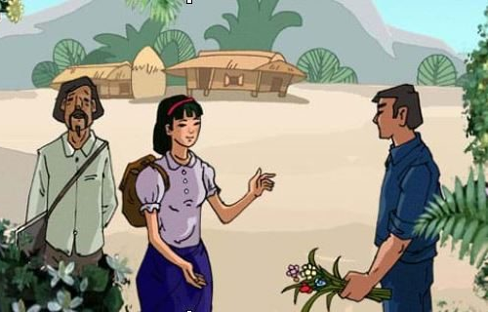
c/ Ngôi kể
Ngôi kể: Ngôi thứ 3 (được tái hiện chủ yếu dưới góc nhìn, cảm nhận của nhân vật ông họa sĩ)
Tác dụng: Thể hiện tính cách, vẻ đẹp nhân vật anh thanh niên 1 cách chân thực, sinh động, khách quan + Miêu tả thiên nhiên Sa Pa đẹp đẽ, thơ mộng dưới góc nhìn của họa sĩ tinh tế
Notes:
Ngôi kể: Ngôi thứ 3 (được tái hiện chủ yếu dưới góc nhìn, cảm nhận của nhân vật ông họa sĩ)
Tác dụng:
Thể hiện tính cách, vẻ đẹp nhân vật anh thanh niên 1 cách chân thực, sinh động, khách quan
Miêu tả thiên nhiên Sa Pa đẹp đẽ thơ mộng dưới góc nhìn của 1 người họa sĩ tinh tế, nhạy cảm. Góp phần gợi lên chất thơ cho tác phẩm
Cho phép nhà văn kết hợp giữa tự sự với nghị luận. Trong mạch truyện còn xen những suy nghĩ, cảm xúc và chiêm nghiệm sâu sắc của ông họa sĩ về con người, cuộc đời, nghệ thuật, làm nội dung tác phẩm sâu sắc và rộng mở hơn
Giáo án của Hạnh Nguyễn (0975152531): https://www.facebook.com/HankNguyenn

Slide 15
VẼ HỒ SƠ NHÂN VẬT ANH THANH NIÊN GỒM CÁC Ý SAU:
Tên, ngoại hình, hoàn cảnh sống và làm việc
Suy nghĩ và thái độ trong công việc
Suy nghĩ và lựa chọn lí tưởng sống
Lối sống và mối quan hệ với các nhân vật khác
Notes:
Giáo án của Hạnh Nguyễn (0975152531): https://www.facebook.com/HankNguyenn

Slide 16
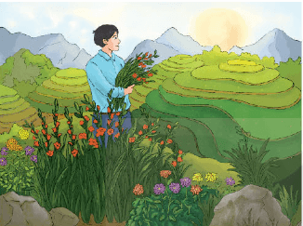
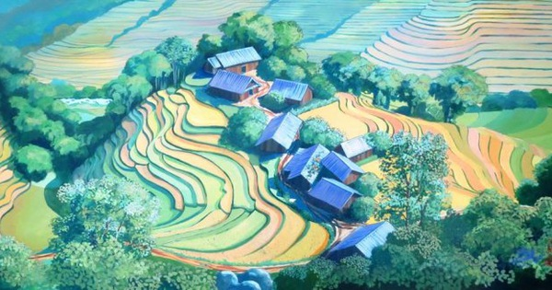
2. Nhân vật ANH THANH NIÊN
Tên gọi: Không có (chỉ gọi theo giới tính, tuổi, nghề)
→ Bình dị, tiêu biểu cho vẻ đẹp người lao động thời đại mới
Ngoại hình: 27 tuổi, gương mặt tươi sáng, tầm vóc nhỏ bé
Hoàn cảnh sống, làm việc: Sống 1 mình trên đỉnh Yên Sơn cao 2600m, bốn bề là cỏ cây cùng mây mù lạnh lẽo
→ Không gian gợi sự khắc nghiệt, tù túng, cô đơn
Notes:
- Tên gọi: Không có (chỉ gọi theo giới tính, tuổi, nghề)
- Ngoại hình: 27 tuổi, gương mặt tươi sáng, tầm vóc nhỏ bé
→ Nhấn mạnh sự bình dị, thầm lặng đồng thời khẳng định nhân vật tiêu biểu cho vẻ đẹp chung của những con người lao động trong thời đại mời
- Hoàn cảnh sống: Sống 1 mình trên đỉnh Yên Sơn cao 2600m, bốn bề là cỏ cây cùng mây mù lạnh lẽo
→ Không gian sống ấy khiến ta thấy sự tù túng, nhất là với chàng trai tuổi thanh xuân luôn khao khát tự do, kho khát khám phá thế giới, hăm hở bước vào cuộc sống + Nỗi buồn và sự cô đơn khi phải xa cách mọi người. Chính anh thanh niên trong những ngày đầu mới nhận việc, cũng thấm thía nỗi cô đơn, “thèm người”, khao khát được gặp người, trò chuyện với mọi người
Giáo án của Hạnh Nguyễn (0975152531): https://www.facebook.com/HankNguyenn

Slide 17
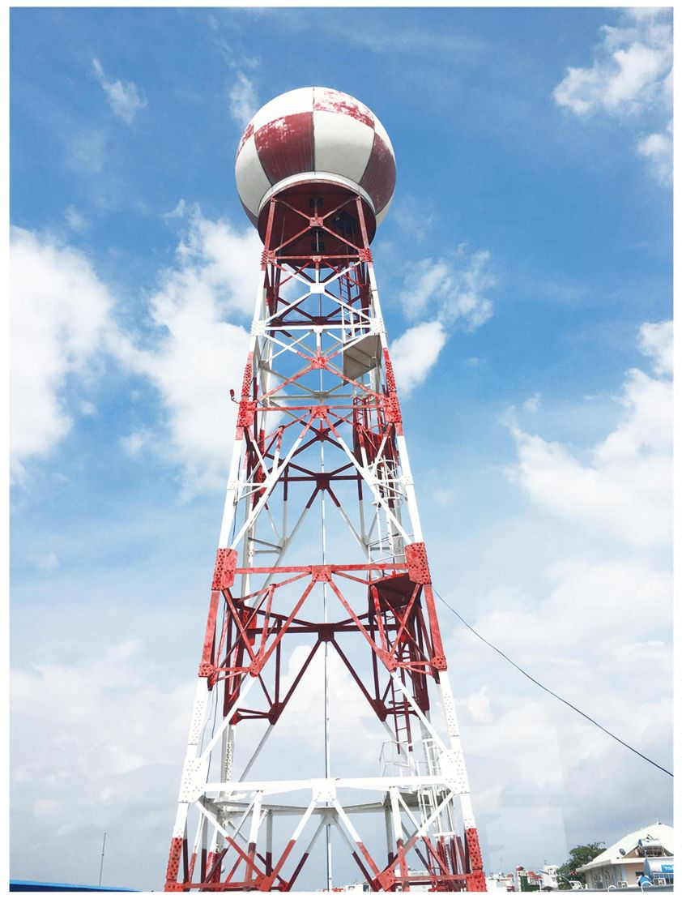
2. Nhân vật ANH THANH NIÊN
Công việc: Công tác khí tượng kiêm vật lí địa cầu (đo gió, đo mưa, đếm mây, đo chấn động mặt đất)
→ Công việc đơn giản, có phần buồn tẻ nhưng đòi hỏi sự tỉ mỉ, kiên nhẫn, độ chính xác cao cùng lòng dũng cảm, sự bản lĩnh, giỏi chịu đựng
Suy nghĩ, thái độ với công việc: Hiểu rõ công việc, yêu và say nghề, có trách nghiệm với nghề
Notes:
Anh thanh niên làm công tác khí tượng kiêm vật lý địa cầu
Nhiệm vụ: đo gió, đo nắng, đo mưa, đếm mây, đo chấn động mặt đất để góp phần vào việc dự báo thời tiết hàng ngày. Mỗi ngày anh phải đi lấy số điệu và báo cáo về trung tâm vào 4 khung giờ cố định
Mục đích: dự báo thời tiết để phục vụ sinh hoạt, lao động sản xuất và cả chiến đấu của nhân dân ta
Tính chất công việc công việc: đơn giản, có phần buồn tẻ nhưng đòi hỏi sự tỉ mỉ, kiên nhẫn và độ chính xác cao.
Khó khăn gian khổ nhất là khi lấy số liệu lúc 1 giờ sáng (Đêm khuya, bóng tối dày đặc cùng với sự im lặng nặng nề, đặc quánh trên đỉnh núi hoang vu → thử thách lòng dũng cảm, ý chí, bản lĩnh + Mưa tuyết, gió lạnh vào những đêm mùa đông → thử thách sự chịu đựng của cơ thể.)
Hiểu rõ về công việc mình làm:
Anh kể rõ ràng, mạch lạc, ngắn gọn và thật dễ hiểu về công việc của mình cho những người khách lạ
Anh hiểu rõ những gian khổ của công việc, những loại máy móc dùng cho công việc, nhiệm vụ của mình và ý nghĩa của công việc mình làm
Yêu nghề, say nghề:
Những đêm đông giá rét, tối tăm, vắng lặng, anh vẫn cảm nhận rõ trong cái “im lặng lạnh cóng” có cái gì “hừng hực như cháy” → Đó là ngọn lửa nhiệt tình, đam mê làm việc cống hiến vẫn cháy lên trong lòng anh giúp anh chống lại cái rét, bóng tối sự cô đơn và hoàn thành tốt công việc.
Ngôi nhà ba gian phần lớn dành cho công việc (bàn ghế, sổ sách, biểu đồ, thống kê, máy bộ đàm, …) phần dành cho sinh hoạt cá nhân rất ít ỏi (1 chiếc giường con, 1 bàn học, 1 giá sách) → Công việc đã trở thành 1 phần quan trọng trong cuộc sống của anh
Anh tâm sự: “Khi ta làm việc, ta với công việc là đôi, sao gọi là 1 mình được? → Với anh công việc trở thành người bạn, người đồng hành không thể thiếu, nhờ công việc khỏa lấp đi những khoảng trống vắng, cô đơn nơi núi cao núi cao lạnh giá.
Anh chia sẻ với ông họa sĩ: “Công việc của cháu gian khổ thế đấy, chứ cất nó đi, cháu buồn đến chết mất.” → Với anh, công việc không phải là sự chịu đựng, sự buồn chán mà là nguồn vui, mang đến niềm vui và ý nghĩa cho cuộc sống của anh.
Tinh thần trách nhiệm cao trong công việc:
Suốt 4 năm liền sống và làm việc tại trạm khí tượng, vượt qua bao thử thách khắc nghiệt của thiên nhiên, anh luôn tự giác làm việc
Mỗi ngày, anh thực hiện tốt công việc theo đúng kế hoạch nghiêm ngặt mình đặt ra, không vì gió rét, đêm tối, không vì quyến luyến khách phương xa mà quên giờ “ốp”. Đó là người có ý thức kỷ luật cao
Anh hoàn toàn hoàn thành tốt công việc, thậm chí góp phần vào chiến công bắn rơi máy bay Mỹ của bộ đội tên lửa, được các chú bộ đội cảm ơn, khen ngợi
Anh đã tìm thấy hạnh phúc trong công việc bởi với công việc, anh tìm thấy sự gắn kết với mọi người, cách thức để đóng góp, cống hiến cho cuộc đời.
Giáo án của Hạnh Nguyễn (0975152531): https://www.facebook.com/HankNguyenn

Slide 18
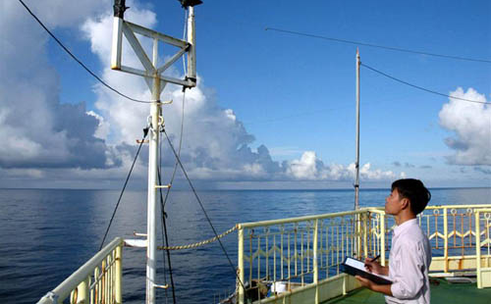
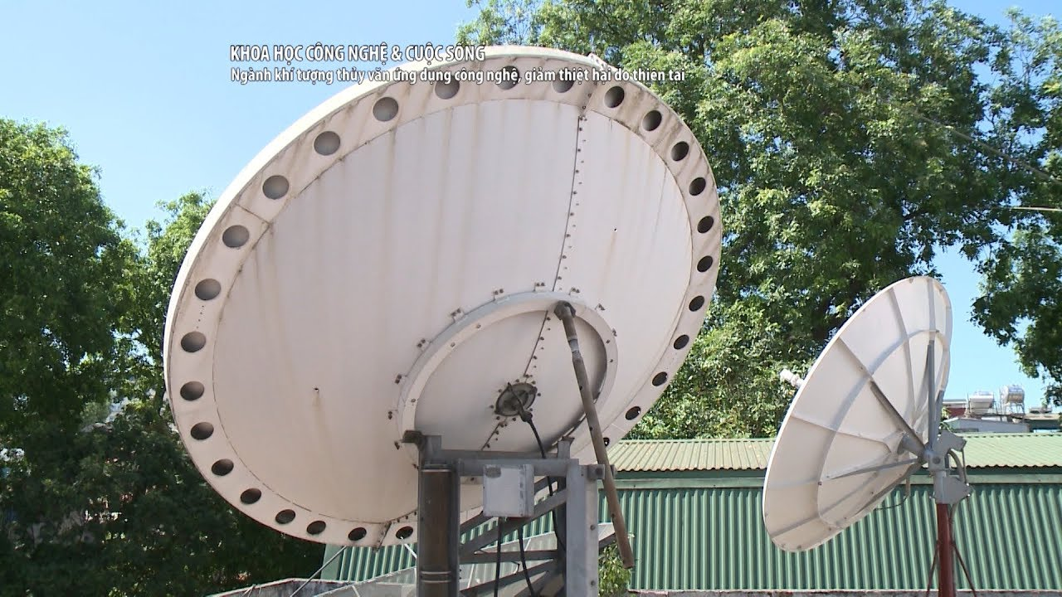
2. Nhân vật ANH THANH NIÊN
Suy nghĩ, lựa chọn lí tưởng sống:
Lựa chọn công việc: xung phong ra trận, tình nguyện công tác khí tượng
Suy nghĩ về lẽ sống “mình vì ai mà làm việc”
Hạnh phúc khi được làm việc có ích
Suy nghĩ đúng đắn, lý tưởng sống cao thượng
Khát vọng cống hiến cho quê hương, đất nước
Notes:
Suy nghĩ lựa chọn lý tưởng sống
Khi lựa chọn công việc: Anh viết đơn xin xung phong ra trận (chiến đấu bảo vệ tổ quốc)
Anh xin tình nguyện nhận công tác khí tượng trên đỉnh núi cao (lao động xây dựng đất nước)
Những công việc anh làm đều xuất phát từ ước muốn cống hiến nhiều nhất cho quê hương, đất nước chứ không chọn việc mang lại cho anh cuộc sống an nhàn, sung sướng, danh vọng
Suy nghĩ về lẽ sống “mình sinh ra là gì, mình đẻ ở đâu, mình vì ai mà làm việc” → Những câu hỏi cho phép xác định vị trí, vai trò, sứ mệnh của anh trong cuộc đời. Sứ mệnh ấy luôn gắn với quê hương với cộng đồng, luôn muốn làm việc cống hiến nhiều hơn nữa cho cuộc đờ.
Quan niệm của anh về hạnh phúc: Được các chú bộ đội tên lửa lên tận nơi thông báo nhờ công dự báo sự xuất hiện những đám mây khô của anh mà các chú bắn rơi máy bay địch trên cầu Hàm Rồng, anh chia sẻ “từ hôm đó cháu sống hạnh phúc bác ạ” → Với anh, hạnh phúc là được làm việc và biết rằng công việc của mình mang lại lợi ích cho mọi người, cho đất nước → Anh thanh niên có những suy nghĩ đúng đắn, lựa chọn được lý tưởng sống cao thượng, đẹp đẽ

Slide 19
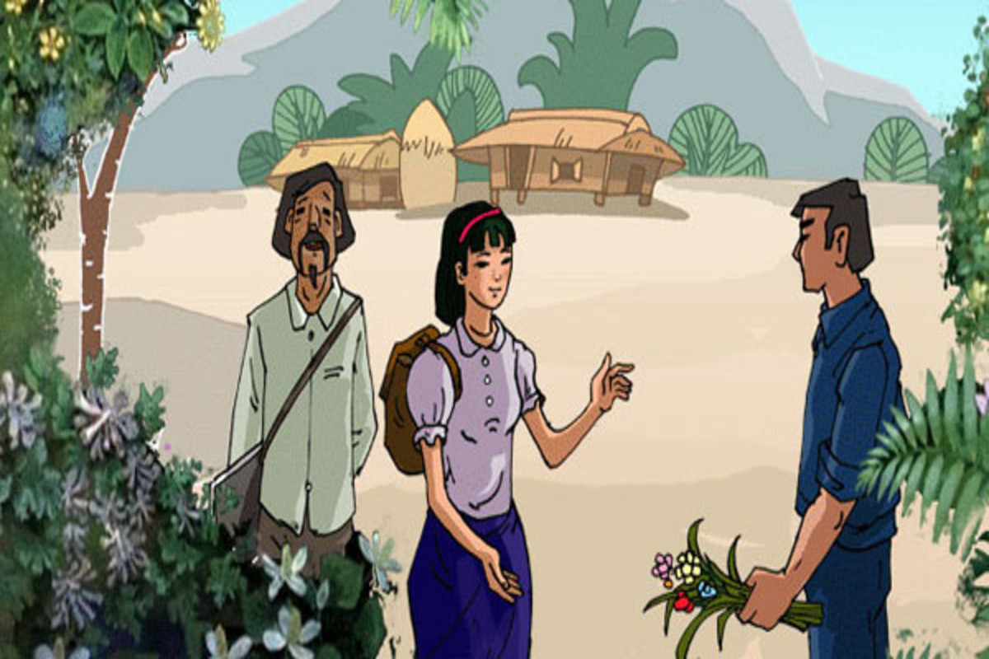
2. Nhân vật ANH THANH NIÊN
Với chính mình: Nghiêm khắc với chính mình để rèn luyện, thử thách bản thân + Tổ chức cuộc sống hằng ngày ngăn nắp, lành mạnh (nhà cửa gọn gàng, nuôi gà, có trứng, có chè, trồng hoa, đọc sách)
Với người khác: Khiêm tốn từ chối các lời khen, sự ưu ái + Dành sự ngưỡng mộ với những người đồng nghiệp + Chân thành, cởi mở, chia sẻ về bản thân + Quan tâm, chu đáo, tặng quà tinh tế cho khách
Notes:
Lối sống và mối quan hệ với các nhân vật khác
Với chính mình:
Anh thanh niên là người trung thực và nghiêm khắc với chính mình. Dù rất nhớ người, thèm người nhưng anh kiên quyết không xuống núi hàng tháng trời để tự rèn luyện, thử thách bản thân, để tự khẳng định mình với nhớ người, thèm người không phải là hoài nhớ cuộc sống phồn hoa, sôi động nơi thành phố. Anh không cho phép mình có những ước muốn tầm thường
Anh biết tổ chức cuộc sống hằng ngày ngăn nắp, gọn gang, lành mạnh: Ở 1 mình, lại là con trai, nhưng nhà cửa không bề bộn mà sạch sẽ, gọn gàng + Đời sống vật chất tuy đơn sơ nhưng vẫn đầy đủ: anh nuôi gà, có trứng ngon, có chè thơm. + Anh trồng hoa để làm đẹp cho không gian xung quanh, đọc sách để làm đẹp cho tâm hồn mình + Với anh, sách là người bạn chia sẻ tâm tình, là cây cầu nối với thế giới bên ngoài và đọc sách là nhu cầu tinh thần không thể thiếu (nhờ bác lái xe mua giúp sách)
Với mọi người:
Khiêm tốn: Anh luôn dành sự ngưỡng mộ với bạn đồng nghiệp làm việc trên đỉnh fansipan, ngưỡng mộ anh kỹ sư lập bản đồ sét, ông kỹ sư làm việc tại vườn rau Sa Pa + Anh từ chối lời khen: Nghĩ mình chưa xứng đáng được các chú bộ đội khen “chưa hòa đâu”, ông họa sĩ muốn anh làm mẫu vẽ “đừng vẽ cháu”, bác lái xe giới thiệu là người cô độc nhất thế gian “không đúng đâu”
Chân thành, cởi mở, nhiệt tình, chu đáo với mọi người: Chân thành, nồng nhiệt cởi mở, chia sẻ về công việc cuộc sống và cả những suy nghĩ sâu xa thầm kín của mình về lẽ sống, ước mơ + Biết quan tâm và rất chu đáo với mọi người: đào củ tam thất biếu bác lái xe, tặng hoa cho cô gái, làn trứng cho ông họa sĩ
→ Sống 1 mình trên núi cao cô độc nhưng anh chẳng hề cô đơn bởi luôn ý thức mình là 1 phần của tập thể, hòa nhập với cuộc đời. Anh tìm thấy hạnh phúc trong cuộc sống mỗi ngày

Slide 20
2. Nhân vật ANH THANH NIÊN
Có những suy nghĩ đúng đắn, lí tưởng sống cao thượng
Yêu nghề, có tinh thần trách nhiệm cao trong công việc
Sống gọn gàng, ngăn nắp, đời sống tinh thần phong phú
Chân thành, cởi mở, nhiệt tình, chu đáo với mọi người
Notes:
Giáo án của Hạnh Nguyễn (0975152531): https://www.facebook.com/HankNguyenn

Slide 21
NHANH TAY, NHANH MẮT
Tìm 1 số chi tiết thể hiện cảm xúc, suy nghĩ của ông họa sĩ về con người và nghệ thuật trước và sau khi gặp anh thanh niên. Nhận xét về vai trò của nhân vật trong VB
Notes:
Giáo án của Hạnh Nguyễn (0975152531): https://www.facebook.com/HankNguyenn

Slide 22
3. Nhân vật ÔNG HỌA SĨ
Trước khi gặp anh thanh niên: Họa sĩ cao tuổi, từng trải, mong nghỉ hưu ở Sa Pa + Nghiêm túc trong lao động nghệ thuật nhưng chưa vượt qua được giới hạn của sáng tạo nghệ thuật
Sau khi gặp anh thanh niên: Thêm yêu đời, không cho phép mình được nghỉ ngơi phải tiếp tục làm việc và cống hiến + Cảm hứng sáng tạo nghệ thuật lại hồi sinh mạnh mẽ
Notes:
Trước khi gặp anh thanh niên ông họa sĩ là 1 người tuổi cao có từng trải sự đời thấu hiểu con người ờ trước khi nghỉ hưu ông có ý định sẽ chọn Sa Pa là trốn nghỉ ngơi An Dương tuổi già đó là người họa sĩ rất nghiêm túc trong lao động nghệ thuật khao khát tìm kiếm sáng tạo cái đẹp nhưng cũng đã nhận ra những giới hạn không thể vượt qua của nghệ thuật ông ý thức rõ sự nhọc nhằn trong công việc sáng tạo nghệ thuật (giống cụ Bơ-men)
Cuộc gặp gỡ với anh thanh niên khiến ông thay đổi sâu sắc trong cả nhận thức cảm xúc hành động ông nhận ra dưới cái lặng lẽ bình yên của Sapa kia có biết bao con người vẫn đang say mê làm việc cống hiến hy sinh thầm lặng cho đất nước ông không cho phép mình được nghỉ ngơi phải tiếp tục làm việc và cống hiến ông cảm nhận rõ gặp được anh thanh niên là cơ hội hạn Hữu cho sáng tác nghệ thuật trong ông tình yêu đời yêu sống cảm hứng sáng tạo nghệ thuật lại hồi sinh mạnh mẽ như có 1 quả tim nữa đang đập rộn rã trong lồng ngực ông đã hoàn thành bước phác họa chân dung của anh thanh niên và còn hẹn trở lại để tiếp tục những bức vẽ khác nữa
Giáo án của Hạnh Nguyễn (0975152531): https://www.facebook.com/HankNguyenn

Slide 23
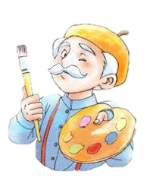
3. Nhân vật ÔNG HỌA SĨ
Làm nổi bật vẻ đẹp của nhân vật chính, góp phần trực tiếp thể hiện chủ đề tác phẩm
Thiên nhiên và con người ở Sa Pa hiện ra đầy chất thơ dưới sự quan sát và cảm nhận tinh tế, sâu sắc của ông
Nội dung tác phẩm thêm sâu sắc qua những triết lý chiêm nghiệm về con người, cuộc đời, nghệ thuật của ông
Notes:
Là nhân vật phụ ông họa sĩ vừa có vai trò làm nổi bật vẻ đẹp của nhân vật chính đồng thời góp phần trực tiếp thể hiện chủ đề tác phẩm là nhân vật mang điểm nhìn trần thuật của tác phẩm dưới sự quan sát và cảm nhận tinh tế sâu sắc của ông họa sĩ thiên nhiên sapa hiện ra đẹp đẽ hùng vĩ thơ mộng vẻ đẹp của con người sa pa đáng yêu đáng phục qua đó góp phần tạo nên chất thơ cho truyện ngắn này qua những suy ngẫm chiêm nghiệm của ông tác giả cũng gửi gắm những triết lý sâu sắc về con người về cuộc đời về nghệ thuật khiến nội dung tác phẩm thêm rộng thêm sâu
Giáo án của Hạnh Nguyễn (0975152531): https://www.facebook.com/HankNguyenn

Slide 24
Theo em, chất trữ tình trong văn bản thể hiện qua những yếu tố nào? Tác dụng của chất trữ tình đó là gì?
Notes:
Giáo án của Hạnh Nguyễn (0975152531): https://www.facebook.com/HankNguyenn

Slide 25
4. Chất trữ tình trong văn bản
Vẻ đẹp của thiên nhiên Sa Pa hoang sơ, hùng vĩ và thơ mộng
Vẻ đẹp của người lao động (cảm xúc tinh tế, suy nghĩ sâu sắc, lối sống cống hiến)
→ Chất thơ trong văn bản làm nổi bật vẻ đẹp của nhân vật, thể hiện sâu sắc chủ đề, tư tưởng của tác phẩm + Tạo sức lôi cuốn, hấp dẫn với người đọc + Thể hiện rõ nét phong cách riêng của nhà văn
Notes:
Chất thơ (chất trữ tình) là đặc trưng nổi bật của tác phẩm trữ tình (thơ, tùy bút, …) là phương thức tái hiện đời sống thông qua việc thể hiện cảm xúc của tác giả trước những vẻ đẹp của cuộc sống, của nghệ thuật. Ở các tác phẩm tự sự, chất thơ được thể hiện ở các nội dung và hình thức tác phẩm.
* Với giọng văn nhẹ nhàng, ngôn ngữ trong sáng giàu chất thơ, tác giả đã giúp người đọc cảm nhận được chất trữ tình trong LLSP qua vẻ đẹp của thiên nhiên SaPa và vẻ đẹp của những con người lao động ở SaPa:
Vẻ đẹp của thiên nhiên Sapa: Đó là khung cảnh thiên nhiên đẹp đẽ, thơ mộng, ấm áp đầy sức sống với con đèo, đường núi quanh co uốn lượn, rừng cây, rặng đào, những cánh đồng cỏ trong thung lũng, những đàn bò cổ đeo chuông. + Vẻ đẹp lạ kì, quyến rũ của nắng Sapa, mây Sapa và đặc biệt là hoa Sapa thật rực rỡ biết nhường nào. Thiên nhiên hoang sơ vừa làm phông nền để nổi bật vẻ đẹp của con người, khơi gợi cảm xúc của người đọc vừa gợi những liên tưởng sâu sắc (những đỉnh núi cao gợi tầm cao của sự cống hiến; cái anwnsg hừng hực cháy gợi nhiệt huyết cống hiến; vẻ đẹp thơ mộng gợi vẻ đẹp trong sáng của tâm hồn con người, …)
Vẻ đẹp của người lao động ở Sapa (suy nghĩ, việc làm, lối sống.) bình dị mà hăng say làm việc, cống hiến. Chất thơ trong những cảm xúc tinh tế, những suy tư sâu sắc của các nhân vật khác trong và sau cuộc gặp gỡ với anh thanh niên. Chát thơ từ giọng văn trong sáng, nhẹ nhàng, mượt mà, đầy cảm xúc, thấm đất chất thơ, chất họa
* Vai trò của chất thơ: Làm nổi bật vẻ đẹp của nhân vật, thể hiện sâu sắc chủ đề, tư tưởng của tác phẩm + Tạo sức lôi cuốn, hấp dẫn với người đọc + Thể hiện rõ nét phong cách riêng của nhà văn
Giáo án của Hạnh Nguyễn (0975152531): https://www.facebook.com/HankNguyenn

Slide 26
THINK – PAIR - SHARE
Em rút ra bài học gì sau khi học xong văn bản “Lặng lẽ Sa Pa” của Nguyễn Thành Long?
Notes:
Giáo án của Hạnh Nguyễn (0975152531): https://www.facebook.com/HankNguyenn

Slide 27
5. BÀI HỌC
Hiểu được ý nghĩa, niềm vui của lao động
Trân trọng, biết ơn những con người lao động thầm lặng, hi sinh cho đất nước
Xây dựng lối sống lành mạnh, lí tưởng cao đẹp, cống hiến cho Tổ quốc, làm đẹp cho đời
Notes:
Giáo án của Hạnh Nguyễn (0975152531): https://www.facebook.com/HankNguyenn

Slide 28
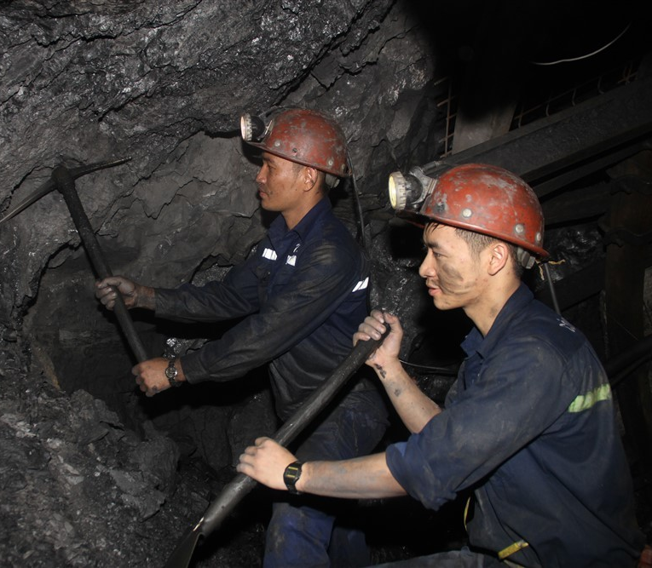
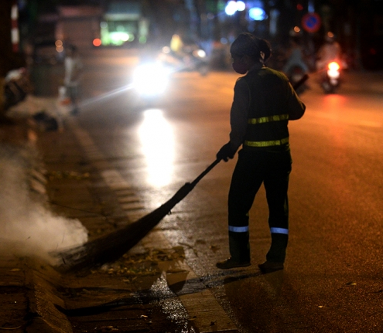
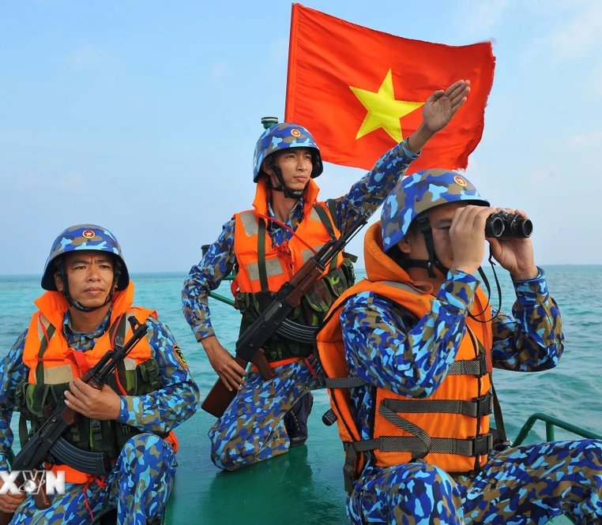
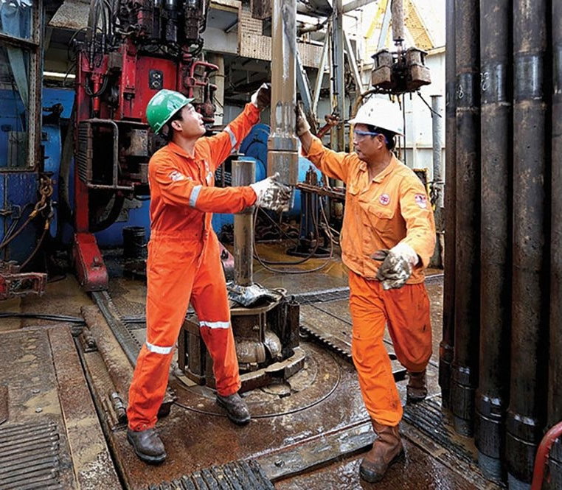
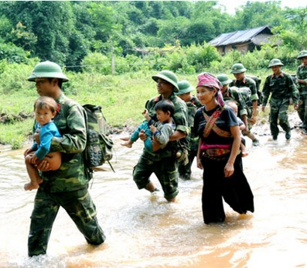
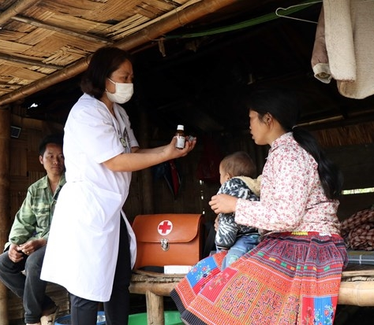
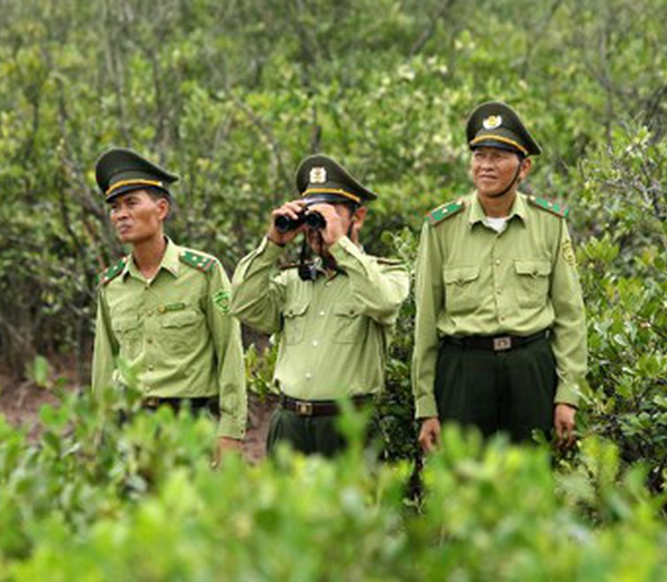
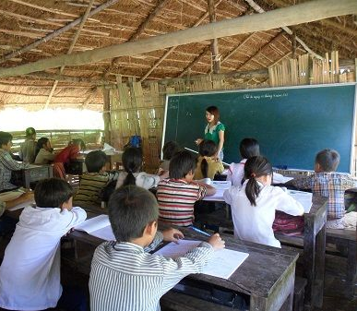
Những con người thầm lặng cống hiến cho đời
Notes:
Trong văn bản, ngoài anh thanh niên thì chúng ta còn thấy xuất hiện những nhân vật khác như: anh bạn đồng nghiệp làm khí tượng trên đỉnh fansipan, anh kỹ sư lập bản đồ sét 11 năm chưa rời xa cơ quan để lập bản đồ khoáng sản cho đất nướ,c ông kỹ sư ở vườn rau Sa Pa ngày này qua ngày khác ngồi im rình xem cách ong thụ phấn để lai tạo những giống su hào to hơn ngọt hơn phục vụ nhân dân.
→ Tất cả những nhân vật này đều xuất hiện qua lời kể của anh thanh niên, trong sự ngưỡng mộ của anh. Họ đều là những người lao động thầm lặng, bình dị, vượt qua bao khó khăn hy sinh để hăng say cống hiến cho tổ quốc. Tuy chỉ xuất hiện thoáng qua nhưng họ là đại diện cho thế giới của những con người làm việc và lo nghĩ cho đất nước, vừa làm nổi bật vẻ đẹp của nhân vật chính vừa làm rõ chủ đề của tác phẩm.
Ngoài đời sống, ta cũng gặp gỡ những con người đã và đang làm những công việc khác nhau, ở khắp mọi nơi trên tổ quốc VN ta: công nhân làm việc dưới mỏ than, lao công quét rác giữa đêm khuya, kiểm lâm bảo vệ rừng, người lính tuần tra biên giới, những công nhân làm việc trên giàn khoan giữa biển, linh canh giữ biển đảo tổ quốc, những thầy cô giáo, y bác sĩ, bộ đội công tác trên các vùng sâu vùng xa, … . Họ đều có 1 điểm chung là đều gian khổ, khó nhọc, môi trường khắc nghiệt, tính chất công việc hiểm nguy. Đặc biệt, những con người ấy đều lặng lẽ cống hiến, góp phần bảo vệ, xây dựng quê hương mà không cần tung hô, không cần ai biết đến

Slide 29
III. Tổng kết
Notes:
Giáo án của Hạnh Nguyễn (0975152531): https://www.facebook.com/HankNguyenn

Slide 30
Con số tổng kết: Điền số 1-2-3 phù hợp vào chỗ chấm để tổng kết đề tài – chủ đề, nội dung, nghệ thuật
Notes:
Giáo án của Hạnh Nguyễn (0975152531): https://www.facebook.com/HankNguyenn

Slide 31
Lặng lẽ Sa Pa
1. Đề tài, chủ đề
2. Nội dung
3. Nghệ thuật
2.
…. Tình huống truyện tự nhiên, hấp dẫn
…. Bức tranh nên thơ về cảnh đẹp Sa Pa
3.
3.
1.
…. Tả cảnh đặc sắc, tả nhân vật với nhiều điểm nhìn
…. Người lao động đảm nhận công việc thầm lặng
…. Kết hợp kể, tả, nghị luận
1.
3.
…. Ca ngợi những người lao động bình dị, thầm lặng cống hiến cho Tổ quốc
2.
…. Chân dung người lao động bình thường có phẩm chất cao đẹp.
…. Ngôn ngữ giàu nhạc điệu, chất thơ
3.
Notes:
Giáo án của Hạnh Nguyễn (0975152531): https://www.facebook.com/HankNguyenn

Slide 32
Notes:
Giáo án của Hạnh Nguyễn: https://www.facebook.com/HankNguyenn

Slide 33
1
?
L
?
L
?
A
?
O
?
Đ
?
Ộ
?
N
?
G
2
?
T
?
H
Ầ
?
M
?
?
L
?
Ặ
?
Ặ
?
N
?
G
?
T
?
R
?
Ầ
?
N
?
N
?
T
?
H
?
U
?
Ậ
?
T
3
?
Ô
?
N
?
G
?
G
?
H
?
Ọ
?
A
?
S
?
Ĩ
4
?
TỪ KHÓA
B
?
Á
C
?
L
?
?
L
?
Á
?
I
?
X
?
E
?
T
?
H
?
È
?
Ẽ
?
M
?
N
?
G
?
Ư
?
Ờ
?
5
I
?
T
?
Ự
?
S
?
S
?
Ự
6
?
H
?
Ạ
?
A
N
?
H
?
?
P
?
H
?
Ú
?
C
?
S
?
A
?
P
?
P
?
7
A
?
N
?
G
?
H
?
Ị
?
L
?
U
?
Ậ
?
A
?
N
8
9
8-Cảm xúc của anh khi dự báo của mình góp vào phần chiến công của quân ta trên cầu Hàm Rồng ? (8 ô chữ)
4-Nhân vật góp cái nhìn trần thuật làm hoàn thiện phẩm chất anh thanh niên ? (8 ô chữ)
5-Ai là người tạo ra cuộc gặp gỡ giữa đoàn khách với anh thanh niên?(8 ô chữ)
6-Điều đặt biệt ở anh thanh niên qua lời kể của bác lái xe là gì?(9 ô chữ)
9-Địa danh du lịch nổi tiếng trên đất Lào Cai ? (4 ô chữ)
10-Ngoài yếu tố tự sự, miêu tả truyện còn có yếu tố …làm câu chuyện thêm triết lý.(8 ô chữ)
1-Truyện ngắn LLSP khắc họa hình ảnh những con người… bình thường mà tiêu biểu là anh thanh niên . (7 chữ cái)
3-Anh thanh niên thể hiện qua cái nhìn…của các nhân vật khác . (9 ô chữ)
7-Phương thức biểu đạt chính của truyện ngắn này là ? (4 ô chữ)
2-Công việc của những người trên đỉnh SaPa là công việc …cho đất nước. (Từ láy có 8 chữ cái)
Ô chữ bí mật hàng dọc có 10 chữ cái ?
10
Notes:
1-Truyện ngắn LLSP khắc họa hình ảnh những con người… bình thường mà tiêu biểu là anh thanh niên . (7 chữ cái)
2-Công việc của những người trên đỉnh SaPa là công việc …cho đất nước. (Từ láy có 8 chữ cái)
3-Anh thanh niên thể hiện qua cái nhìn…của các nhân vật khác . (9 ô chữ)
4-Nhân vật góp cái nhìn trần thuật làm hoàn thiện phẩm chất anh thanh niên ? (8 ô chữ)
5-Ai là người tạo ra cuộc gặp gỡ giữa đoàn khách với anh thanh niên?(8 ô chữ)
6-Điều đặt biệt ở anh thanh niên qua lời kể của bác lái xe là gì?(9 ô chữ)
7-Phương thức biểu đạt chính của truyện ngắn này là ? (4 ô chữ)
8-Cảm xúc của anh khi dự báo của mình góp vào phần chiến công của quân ta trên cầu Hàm Rồng ? (8 ô chữ)
9-Địa danh du lịch nổi tiếng trên đất Lào Cai ? (4 ô chữ)
10-Ngoài yếu tố tự sự, miêu tả truyện còn có yếu tố …làm câu chuyện thêm triết lý.(8 ô chữ)

Slide 34
BÀI TẬP VỀ NHÀ
Ôn lại kiến thức bài học
Sưu tầm các tấm gương làm việc thầm lặng vì cộng đồng, đất nước có thật và chia sẻ
Soạn bài mới: Thực hành tiếng Việt – Thán từ, BPTT (SGK tr23)
Notes:
Chọn đúng nghề nghiệp lí tưởng cho bản thân = cách đặt 3 câu hỏi sau để ứng dụng lí thuyết con nhím: Đam mê / Điểm mạnh / Nhu cầu xã hội
Giáo án của Hạnh Nguyễn (0975152531): https://www.facebook.com/HankNguyenn

Slide 35
Chúc các em học tốt!
_GV: Nguyễn Hạnh_
Notes:
Nhận biết được các chi tiết tiêu biểu, đề tài, cốt truyện, nhân vật trong tính chỉnh thể của tác phẩm
Nhận biết và phân tích được cốt truyện đơn tuyến trong văn bản “Lặng lẽ Sa Pa”
Nếu được những thay đổi trong suy nghĩ, tình cảm hoặc cách sống của bản thân sau khi đọc tác phẩm “Lặng lẽ Sa Pa”
Yêu lao động, trân trọng giá trị của lao động
Trân trọng và tin yêu vào vẻ đẹp của con người trong cuộc sống
Nhan đề “LẶng lẽ Sa Pa
A. Giải thích
Lặng lẽ: thầm lặng, không ồn ào
Lặng lẽ sapa => nghệ thuật đảo ngữ => nhấn mạnh tính chất Sapa
B. Ý nghĩa
Tạo ấn tượng về 1 Sapa thơ mộng => tạo nên chất thơ, trữu tình cho tác phẩm
Ngợi ca con người lao động
Giáo án của Hạnh Nguyễn (0975152531): https://www.facebook.com/HankNguyenn

